Slide 1
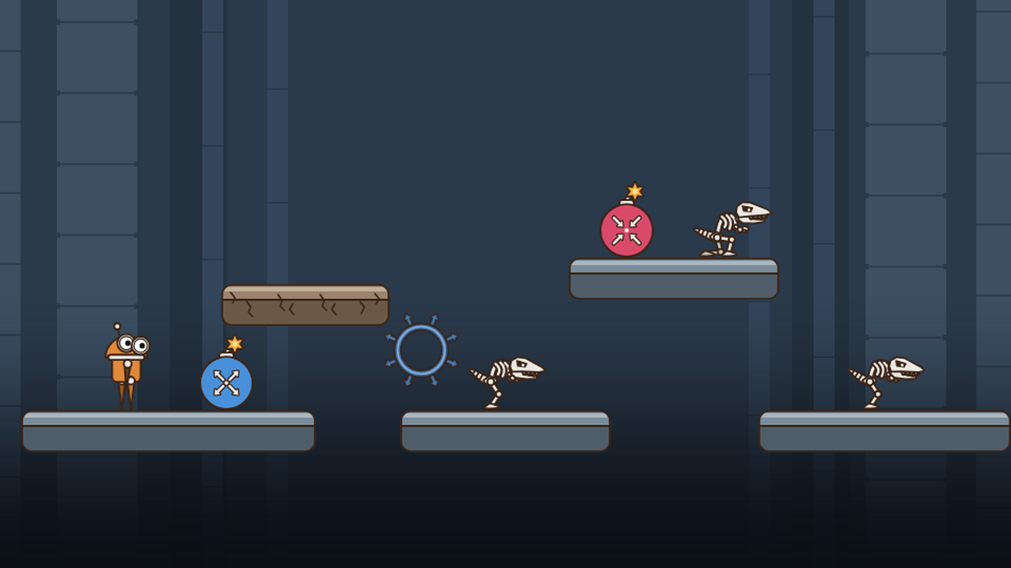


Bonefall
２Ｄ 게임 프로그래밍 · １차 프로젝트
폭탄은 죽이지 않는다
밀고 당길 뿐이다
게임공학과 2019182041 최승용 · Python / pico2d · 1인 개발
Notes:
Bonefall입니다. 폭탄으로 적을 죽이는 게임이 아니라, 밀고 당겨서 구덩이에 떨어뜨리는 게임입니다.

Slide 2
폭발로 적을 밀거나 당겨 구덩이에 떨어뜨리는
단일 화면 플랫폼 액션
어떤 게임인가
장르
개발
조작
화면
단일 화면 플랫폼 액션
Python · pico2d · 1인
이동 · 점프 · 설치 · 전환
1920 × 1080 전체화면
화면 구상 · 직접 제작한 그래픽으로 배치한 예시
Notes:
지금 보시는 화면은 직접 만든 스프라이트와 배경을 그대로 배치한 구상 화면입니다. 스크롤 없이 한 화면에서 끝나는 구조라 1인 개발로 완성 가능한 규모입니다.

Slide 3
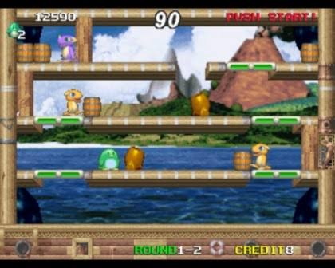
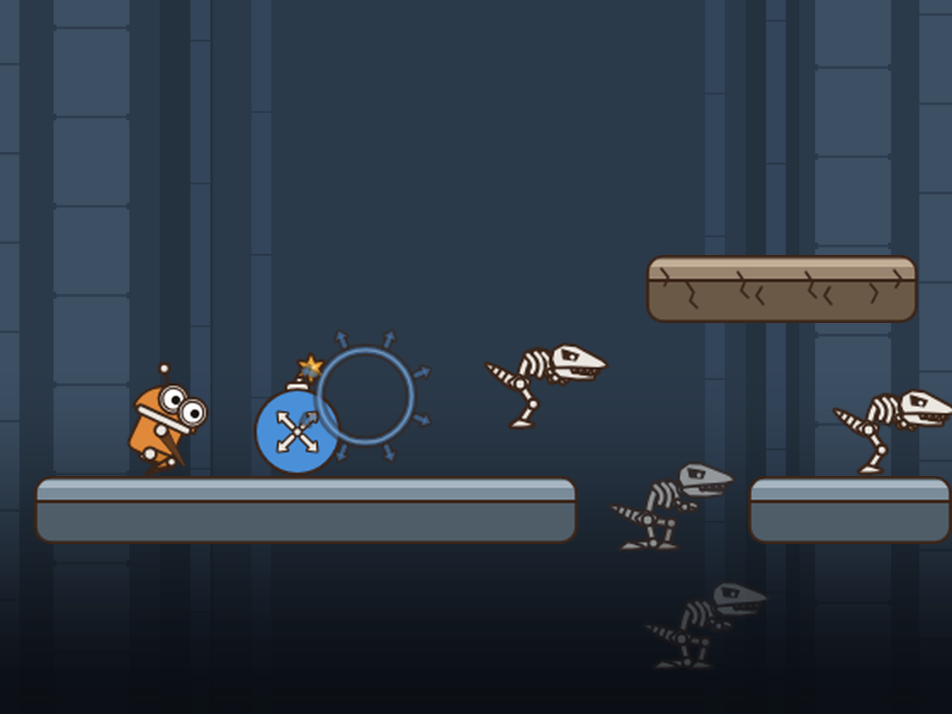
폭탄 게임의 전제를 하나만 뺐다
출발점
기존 폭탄 플랫폼 게임
Bonefall
폭발이 적을 죽인다
폭발은 밀어내거나 당기기만 한다
플레이어가 고민하는 것은 “어디서 터뜨릴 것인가”
플레이어가 고민하는 것은 “어느 방향으로 보낼 것인가”
왼쪽 화면 출처: Penguin Brothers (Subsino, 2000) · 장르 비교를 위한 인용
Notes:
데미지를 없앤 것이 이 게임의 모든 규칙이 갈라져 나오는 지점입니다. 왼쪽은 참고한 게임이 아니라 기존 장르가 어떤 전제를 공유하는지를 보여주는 비교 자료입니다.

Slide 4


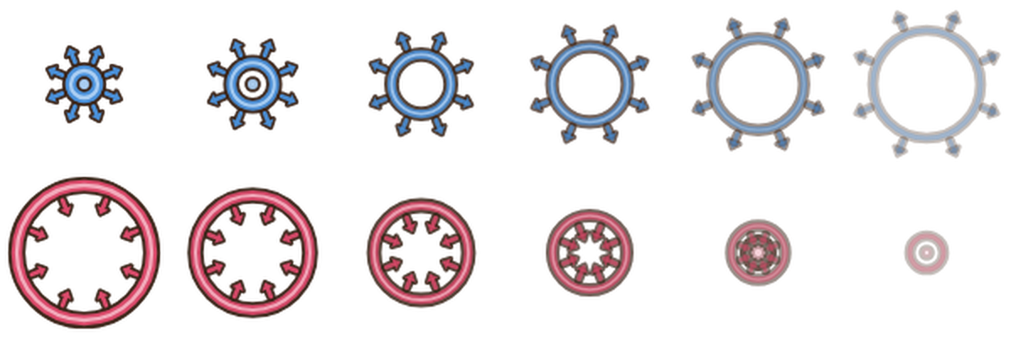
두 가지 폭탄
규칙 １
미는 폭탄
당기는 폭탄
폭발이 바깥으로 퍼지며
닿은 것을 밀어낸다
폭발이 안쪽으로 모이며
닿은 것을 끌어당긴다
키 하나로 전환하고, 색과 폭발 방향으로 구분한다. 지금 무엇을 들고 있는지 늘 보인다.
Bonefall · 핵심 게임플레이
Notes:
두 폭탄을 번갈아 쓰는 것이 아니라, 매 순간 어느 쪽을 쓸지 고르는 것이 플레이의 중심입니다.

Slide 5
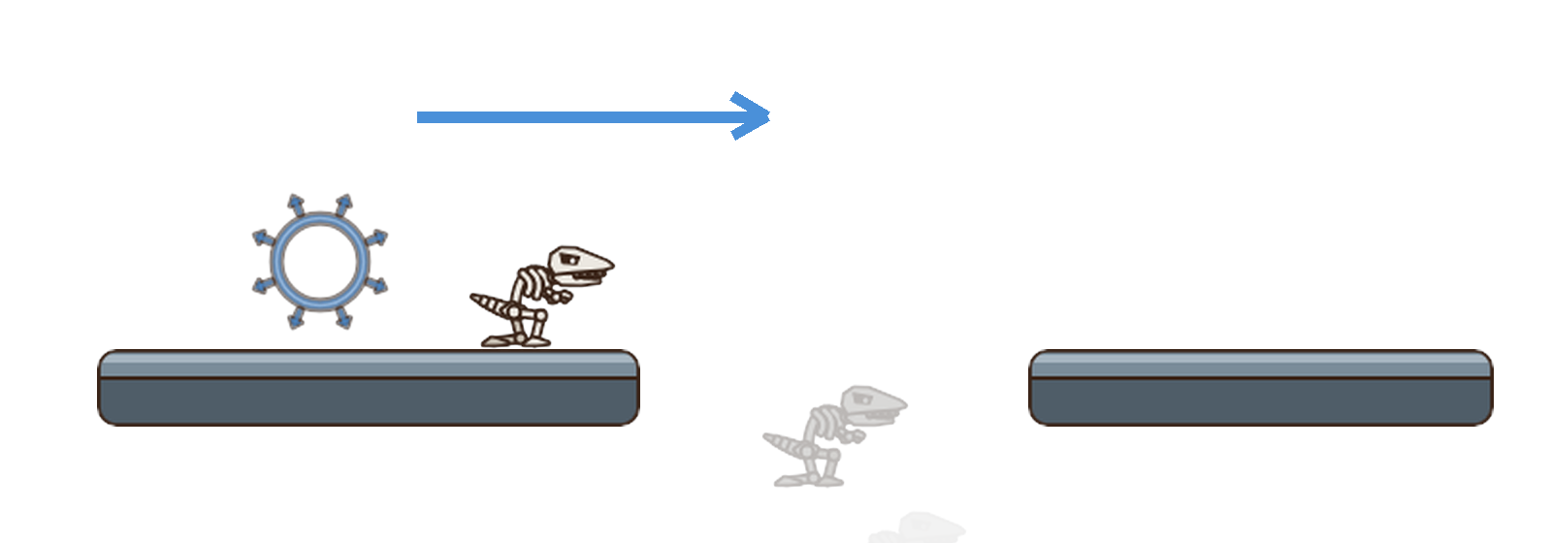
낙사로만 잡는다
규칙 ２
적은 폭발로 죽지 않는다
발판 아래로 떨어져야 끝난다
폭발에 맞으면 뼈가 흩어져 주저앉지만, 잠시 뒤 다시 모여 일어난다. 무너져 있는 동안에는 더 멀리 밀려난다.
그래서 발판을 어디에 비워 두었는지가 곧 난이도이고, 스테이지 설계가 곧 콘텐츠다.
Bonefall · 핵심 게임플레이
Notes:
구덩이가 없는 구간에서는 적을 처치할 수 없습니다. 플레이어는 항상 구덩이를 기준으로 생각하게 됩니다.

Slide 6
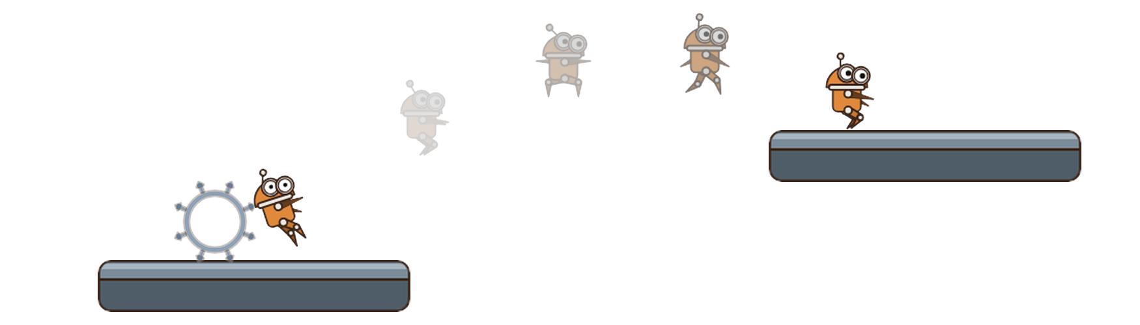
나도 똑같이 밀린다
규칙 ３
이동 수단
위험 요소
발밑에서 터뜨리면 점프로 닿지 않는 발판까지 간다.
적을 당기면 내가 먼저 구덩이 쪽으로 끌려간다.
Bonefall · 핵심 게임플레이
Notes:
폭발이 플레이어를 예외로 두지 않기 때문에, 긴장을 따로 설계하지 않아도 규칙에서 저절로 나옵니다.

Slide 7
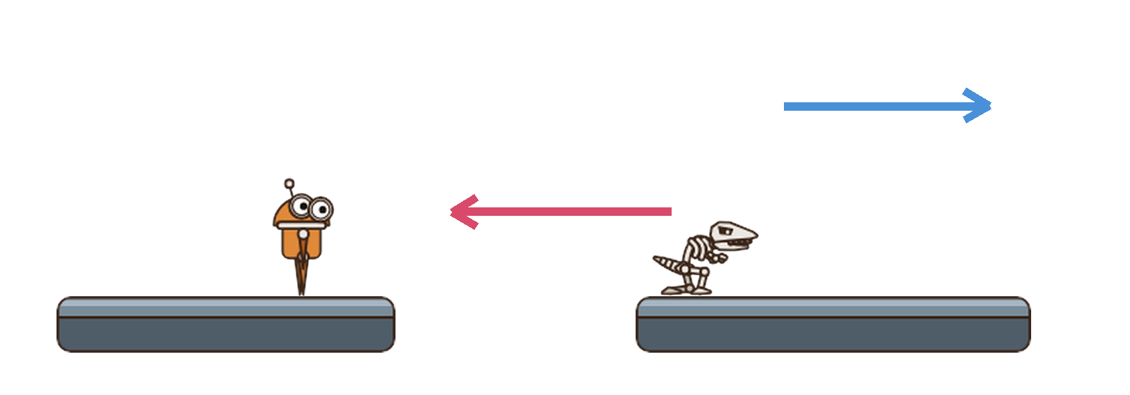
한 발을 어디에 둘 것인가
핵심 재미
밀면
당기면
그래서
적이 구덩이에서 멀어진다. 안전하지만 아무것도 끝나지 않는다.
적이 구덩이 쪽으로 온다. 대신 나도 같은 방향으로 끌려간다.
어느 쪽도 공짜가 아니다. 매번 자리를 잡고 고르게 된다.
Bonefall · 재미 요소
Notes:
적을 쫓아다니는 게임이 아니라, 적과 구덩이와 내 위치를 한 번에 놓고 판단하는 게임입니다.

Slide 8
기존 폭탄 게임과 무엇이 다른가
차별성
 | 일반적인 폭탄 게임 | Bonefall
폭발의 역할 | 적에게 피해를 준다 | 위치를 밀거나 당긴다
처치 방법 | 체력이 0이 되면 사망 | 발판 아래로 떨어져야 처치
폭탄 종류 | 위력과 범위가 커진다 | 미는 것과 당기는 것, 방향이 다르다
플레이어와 폭발 | 닿으면 손해, 피하는 대상 | 닿으면 이동, 쓰기도 하고 당하기도 한다
지형의 의미 | 길을 막는 장애물 | 비어 있는 곳이 곧 무기
밀어내기로 승부를 가른 선례
그중 Bonefall만
스매시브라더스
스노우 브라더스
펭고
피해 개념이 아예 없다
죽이지 않고 밀어낸다
굴려서 떨어뜨린다
블록을 밀어 적을 치운다
스매시는 피해가 쌓일수록 밀리는 거리가 커지지만, Bonefall은 누적이 없어 밀리는 거리가 항상 같다. 결과는 폭탄을 어디에 두었는가로 갈린다.
Bonefall · 재미 요소 및 차별성
Notes:
선례를 숨기지 않고 먼저 밝힌 뒤 차이를 말하는 편이, 질문을 받고 나서 해명하는 것보다 낫습니다.

Slide 9
핵심부터 만들고 연출은 마지막에
개발 계획
１단계
２단계
３단계
４단계
５단계
이동과 점프
폭탄과 반동
적과 낙사
스테이지
전환 연출과 다듬기
중력과 발판 착지
설치와 밀기·당기기
순찰과 낙하 판정
발판 배치와 난이도
배경 스크롤과 조정
밀기와 당기기, 낙사 판정을 먼저 만들고 전환 연출은 맨 뒤에 둔다. 스테이지는 만들 수 있는 만큼 늘린다.
Bonefall · 개발 계획
Notes:
일정은 주차 대신 단계로 적었습니다. 스테이지 수는 정해 두지 않고 만들 수 있는 만큼 만듭니다.

Slide 10

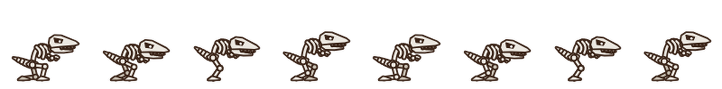






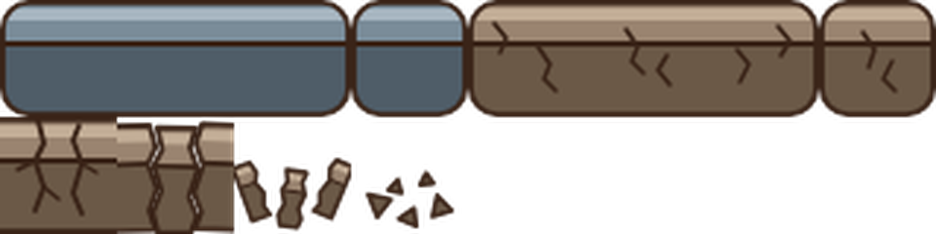

그래픽은 전부 준비되었다
현재까지
전부 AI 이미지 생성으로 직접 제작했고, 기존 에셋이나 다른 게임의 스프라이트는 쓰지 않았다. 프레임마다 위치와 크기를 수치로 확인해 흔들림을 없앴다.
주인공 ５가지 상태
적 · 폭탄 · 지형
대기 4
해골 공룡 걷기 8
걷기 8
설치용 폭탄
손에 든 폭탄
폭발 이펙트 확산 6 · 수축 6
점프 6
해골 공룡 무너짐 6
폭탄 설치 4
발판 타일 8종 · 부서짐 4
밀려남 2 · 낙하 4
Bonefall · 개발 계획
Notes:
1차 발표는 구현 진척도를 보지 않지만, 에셋이 준비됐다는 것은 일정이 현실적이라는 근거가 됩니다. 배경과 어둠 레이어도 1920×1080으로 제작을 마쳤습니다.

